Slide 1
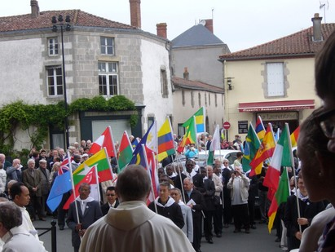

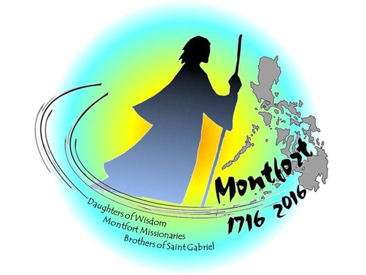
San
LUIS MARÍA GRIGNION
DE MONTFORT
¿QUIÉN ERES?

Slide 2
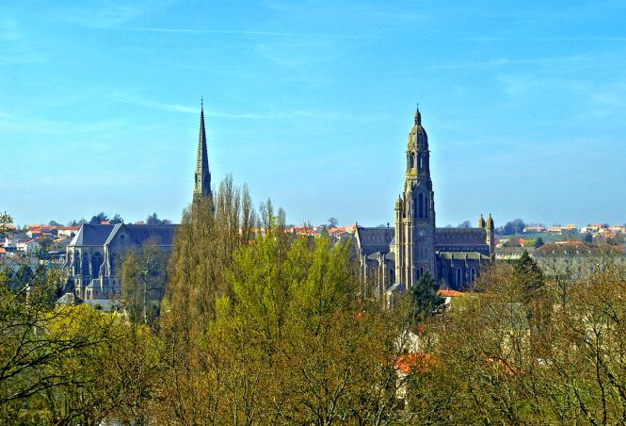
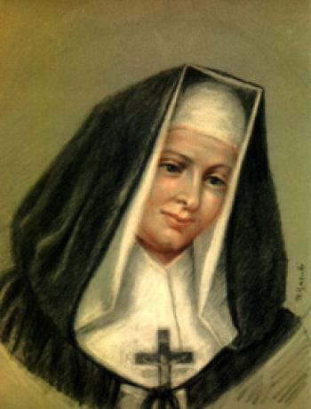
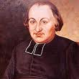
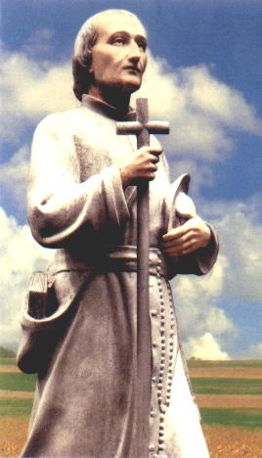
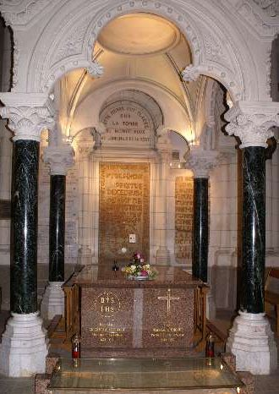


Bienaventurada
María Luisa de Jesús
Primera Hija de la Sabiduría
1684-1759
P. Gabriel Deshayes
1767-1841
San L.M. Grignion de Montfort
1673 - 1716

Slide 3
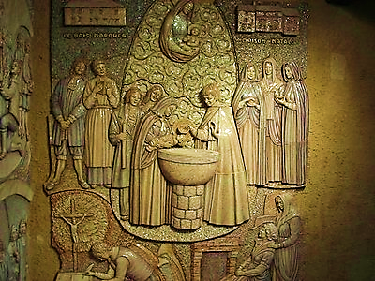
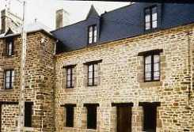
Algunos datos biográficos
31 janvier 1673
Nacimiento en Montfort-la-Cane (cerca de Rennes)
Bautismo
1 de febrero
A su nombre de familia, GRIGNION,
añadirá DE MONTFORT, en recuerdo del lugar de su bautismo
Más tarde, añadirá también MARÍA,
por su amor a la Virgen María. De ahí su nombre: Luis-María Grignion de Montfort

Slide 4
Su vida (1673-1716) es coetánea
con parte del reinado
del reinado de Luis XIV (1643-1715)
Monarca absoluto a partir de 1661
Siglo de las artes,
de las letras, de la música …
Versailles…
Pero también de guerras y
miserias para la población…

Slide 5
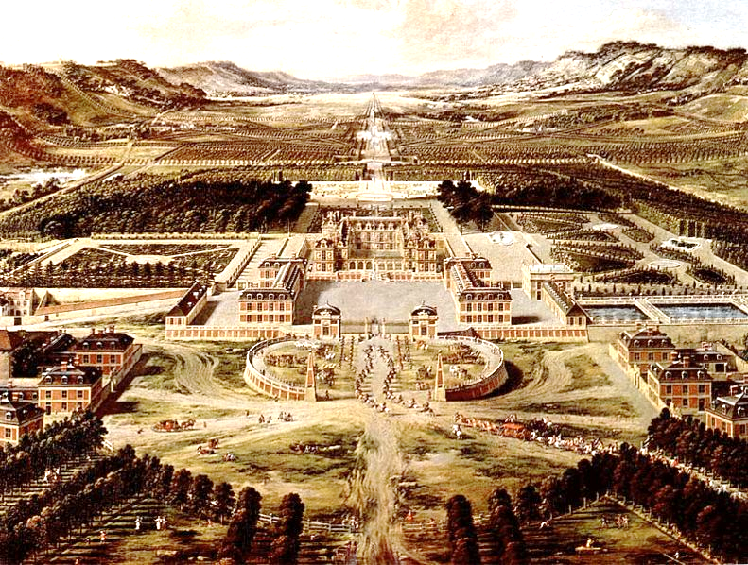
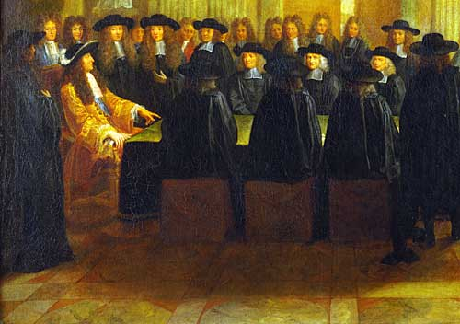
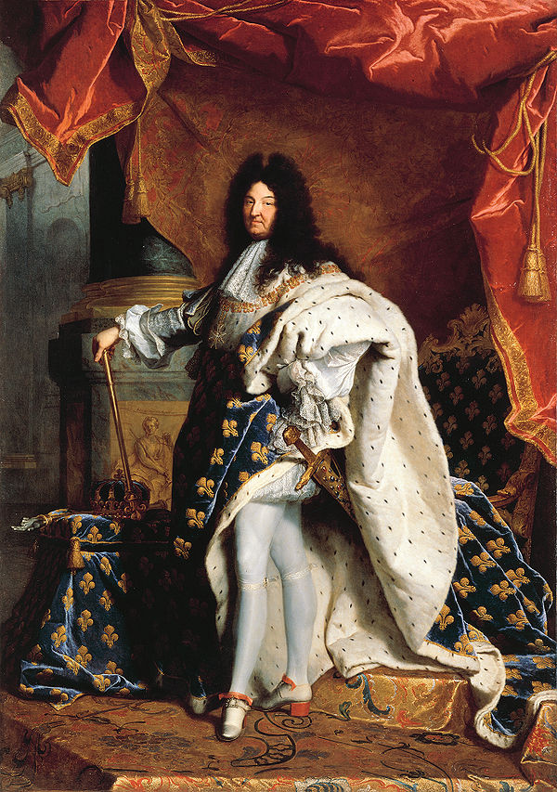
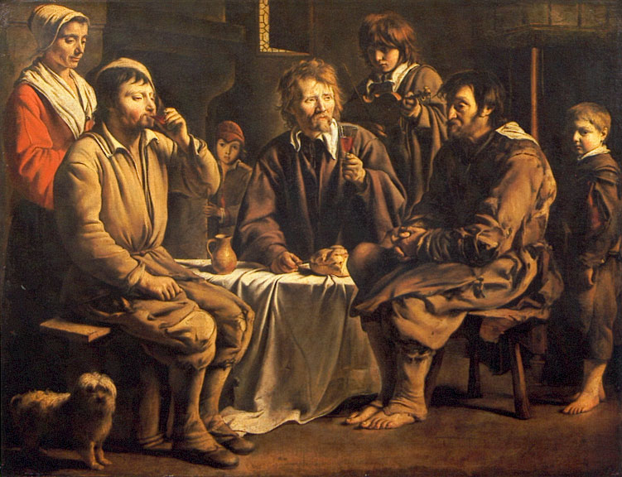
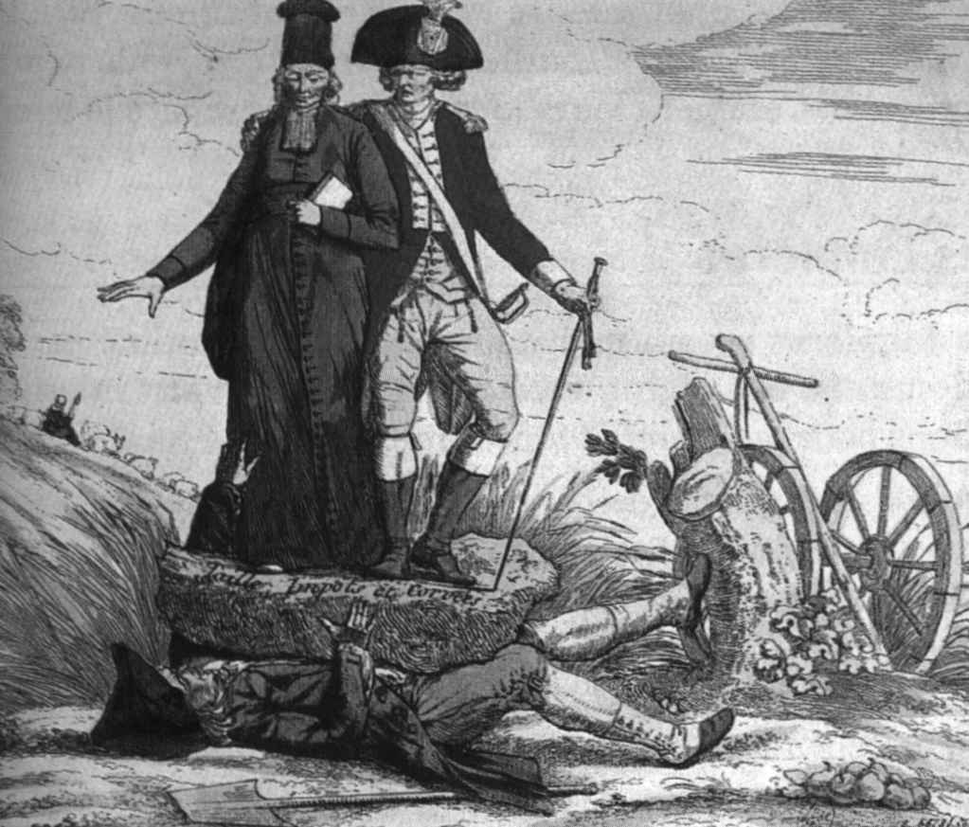
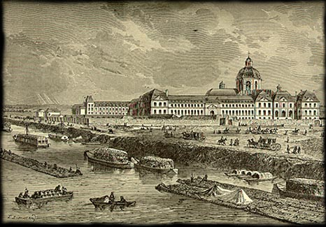

Slide 6
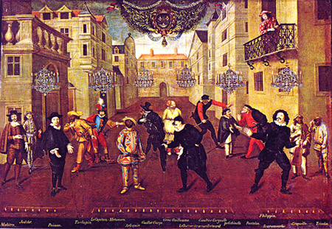
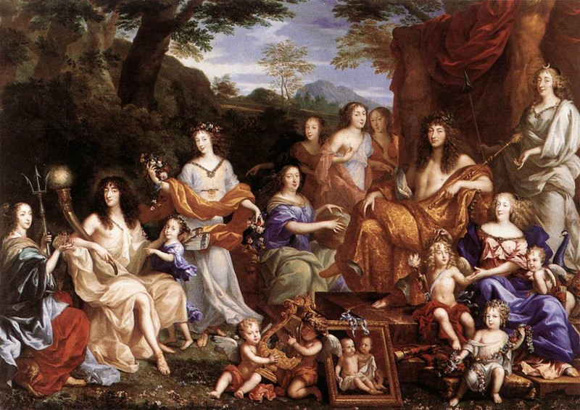
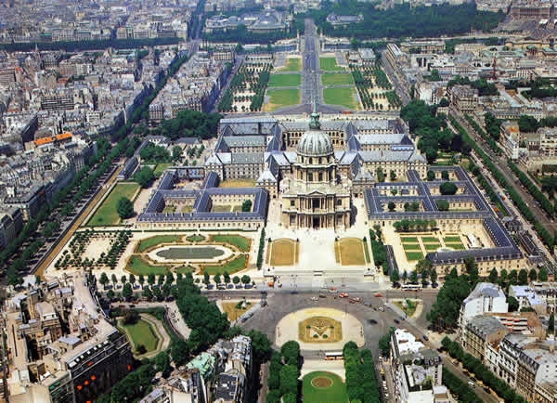
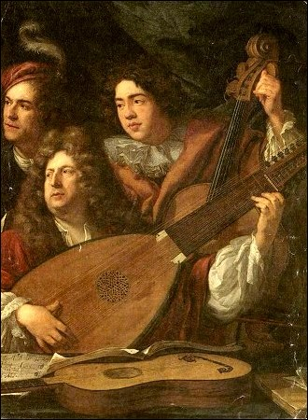
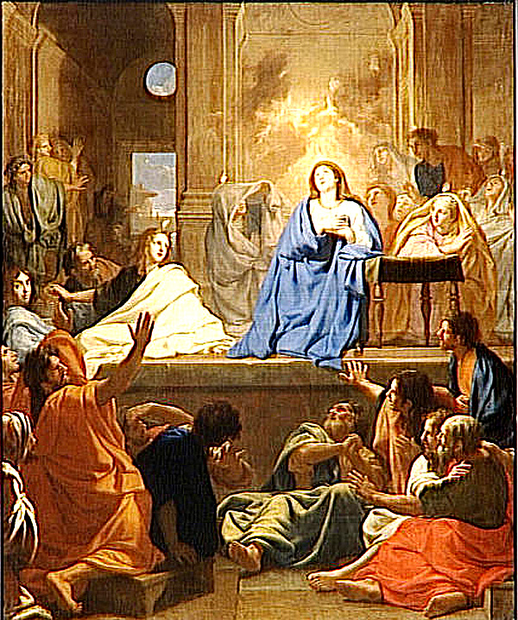

Slide 7
El gran siglo
de las almas
Siguiendo los pasos de los grandes nombres de
«La Escuela de Espiritualidad Francesa»

Slide 8
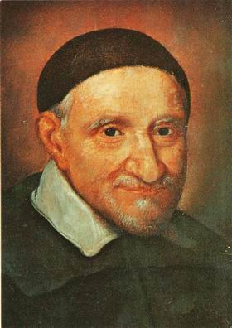
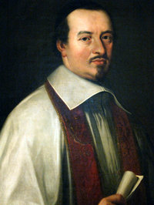
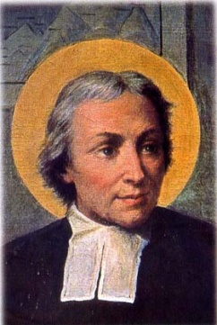
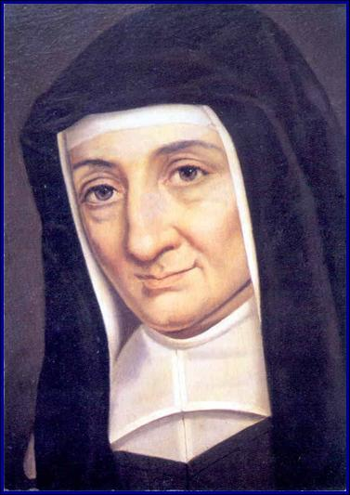
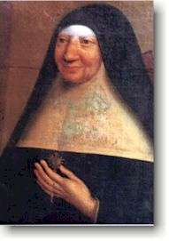
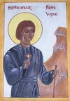
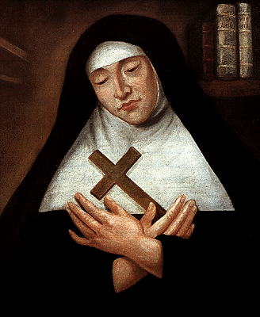
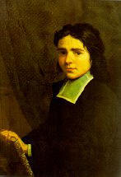
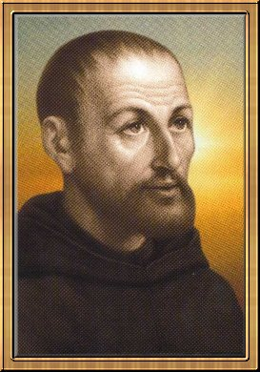
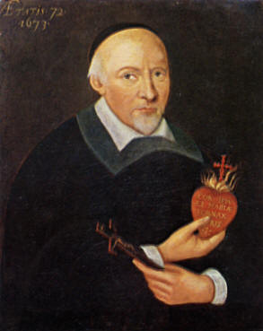
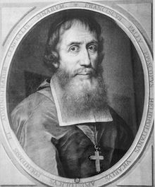
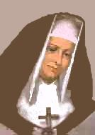
San
Juan Baustista
de La Salle
1651-1719
San
Vicente de Paúl
1581 - 1660
Jean-Jacques
Olier
1608 - 1657
Madre Mechtilde
del St Sacramento
1614-1698
Bienaventurado
Pierre Vigne
1670-1740
Luisa de Marillac
1591 - 1660
Claude Poullart
des Places
1679-1709
Bienaventurada
María de
La Encarnación
1599-1672
Bienaventurado
Nicolás Barré
1621-1686
San
Jean Eudes
1601-1680
Francisco Pallu
1626 -1684
Bienaventurada
Marie Louise
Trichet
1684-1759

Slide 9
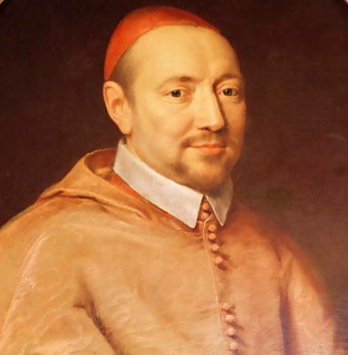
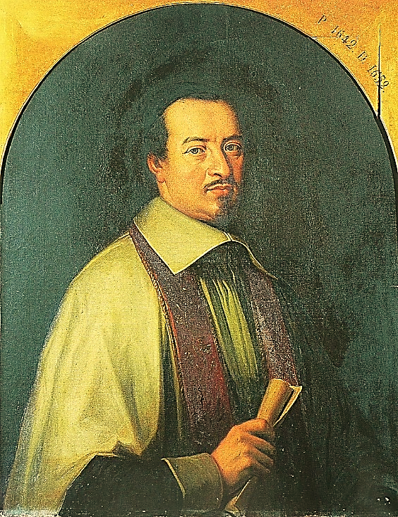
Cardenal Pierre de BÉRULLE
Fundador del Oratorio
1575-1629
Hizo venir a los primeros carmelitas
de España a Francia
Jean-Jacques OLIER
(Señor OLIER)
1609-1657
Creó el primer seminario francés, tras la celebración del concilio de Trento.
Fundó la compañía de los sacerdotes de Saint-Sulpice..

Slide 10
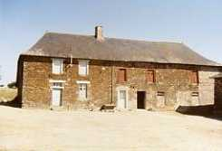
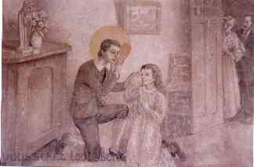
1673-1685
En familia,
en Montfort
et en Iffendic,
hasta los 12 años

Slide 11
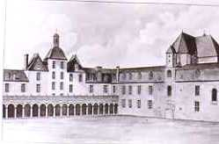
1685 – 1693 ( 12 – 20 años )
Estudios en el Colegio Jesuita Thomas Becket en Rennes

Slide 12
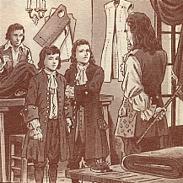
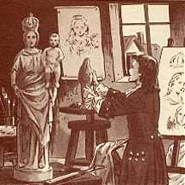
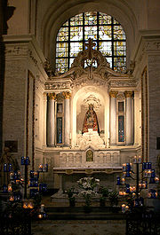
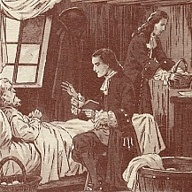
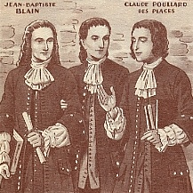
Estudiando en Rennes,
su vocación se fortaleció.
Atención a los pobres
Estudios
Artes
Amistades
Encuentro
de sacerdotes
y misioneros
Acompañamiento espiritual
Confianza total
en María

Slide 13
1693 – 1700
(20 – 27 años)
Luis Grignion deja Rennes
para entrar
En el seminario
Saint-Sulpice
en París

Slide 14
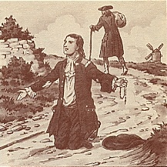
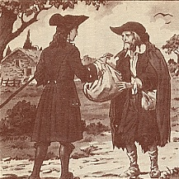
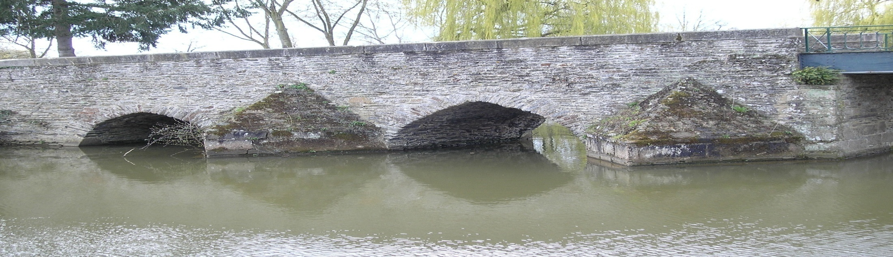
Puente de Cesson
Parte, dejando a su familia,
para ir al seminario Saint Sulpice de París.
Da su dinero y
cambia su traje con el de un pobre.
¡Por fin libre!,
con su confianza total depositada en Dios.

Slide 15
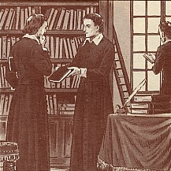
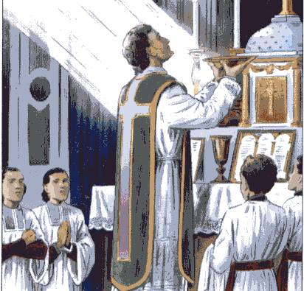
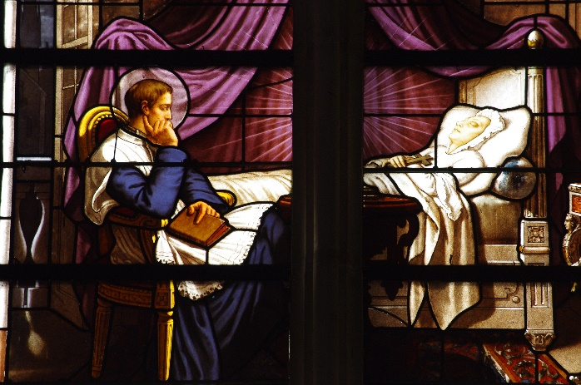
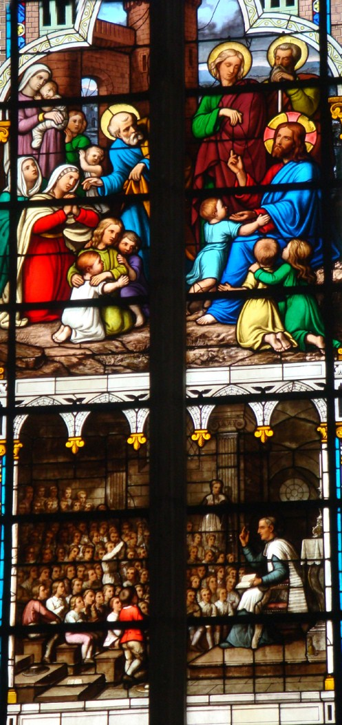
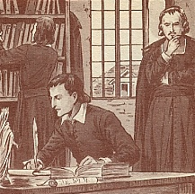

Ordenación
5 de junio de 1700
Estudios
Catecismo a los niños
del barrio de St Sulpice

Slide 16

1700 – 1706 ( 27 – 33 años )
Primeras experiencias apostólicas
Cerca de los pobres (Poitiers…
Misiones parroquiales
Incomprensiones, rechazos…
1703-1704 calle del Pot de fer en Paris
momento de examen spiritual

Slide 17

Hospital general de Poitiers
al servicio de los pobres
El pobre :
la viva imagen
de Jesucristo

Slide 18

Verano 1706
Roma,
encuentro con
el Papa Clemente XI
Confirma su misión
en Francia
con el título de :
« Misionero Apostólico »
Una vida a la manera de los Apóstoles

Slide 19

1706 – 1716
( 33 – 43 años)
Misionero apostólico
Misiones, retiros…
Diversas diócesis
Rennes, Saint Malo, Saint Brieuc, Nantes, Luçon, Saintes
y sobre todo
La Rochelle

Slide 20






Slide 21
28 de abril de 1716
muere, a los 43 años,
en el curso de la misión
de Saint Laurent-sur-Sèvre
(diócesis de la Rochelle)

Slide 22
Algunos hitos
para acercarnos
a San L.M. de Montfort

Slide 23





1- Una personalidad rica y contrastada

Slide 24


2- Un líder de multitudes

Slide 25


3- Un hombre que incomoda

Slide 26



4- Un hombre que ama a los pobres

Slide 27




5- Un predicador que conmueve los corazones

Slide 28


6- Un contemplativo en acción

Slide 29

7- Un hombre al servicio de la Iglesia obediente y contestatario

Slide 30

8- Un hombre de deseos

Slide 31

9- Un maestro y guía espiritual

Slide 32



10- Un fundador
Compañía de María
Hermanos y Sacerdotes
Hijas de la Sabiduría
Mathurin
María Luisa Trichet
P. Mulot

Slide 33
Su palabra poderosa, conmueve los corazones.
Con fe
y audacia
lanza la llamada
a dar la vida
por Cristo
y
por la humanidad.
Un misionero
vivo, a la manera de los Apóstoles,
apasionado
en el anuncio de Jesucristo para todos.
SSS
SAN LUIS MARÍA DE MONTFORT

Slide 34

Europa
LA FAMILIA MONTFORTIANA EN EL MUNDO
Francia, Italia, España, Portugal,
Bélgica, Holanda, Dinamarca , Inglaterra, Irlanda , Alemania,
Polonia, Croacia,
Asia
América del Norte
África
Canadá
U.S.A.
Senegal,
Guinea C.
Burkina F.
Camerún
Gabón
R.C.A.,
Congo Brazza
R.D. del Congo
Rwanda, Burundi
Tanzania, Malawi
Kenya, Mozambique
Uganda, Zambia
Isla Mauricio, Madagascar
Birmania
India
Malasia
Singapur
Tailandia
Filipinas
Antillas
América Central
y del Sur
Haití
Nicaragua
Bolivia
Colombia
Ecuador
Perú
Argentina
Brasil
Oceanía
Indonesia
Papuasia N.G.
Fidji
Tonga

Slide 35



HEREDEROS DE UNA HISTORIA
InvenTORES De un futuro
HIJAS DE LA SABIDURÍA
Misioneros montfortianos
Hermanos de san gabriel
Numerosos laicos vinculados con cada una de las 3 congregaciones

